Slide 1
РЕЗУЛЬТАТЫ ПРОВЕДЕНИЯ ГОРОДСКОЙ КОМПЛЕКСНОЙ ДИАГНОСТИЧЕСКОЙ РАБОТЫ В 3 КЛАССАХ МУНИЦИПАЛЬНЫХ ОБЩЕОБРАЗОВАТЕЛЬНЫХ УЧРЕЖДЕНИЙ города Нижний Тагил
Управление образования
Администрации города Нижний Тагил
Муниципальный ресурсный центр
на базе МАОУ Гимназии № 86
2015 г.

Slide 2
Цель: проведение мониторинга сформированности универсальных учебных действий у учащихся 3-х классов муниципальных общеобразовательных учреждений, подведомственных и находящихся в ведении управления образования
Всего 3.190 третьеклассников
Выборка - 1268 чел. (39,7 %)

Slide 3
ПОКАЗАТЕЛИ, ПО КОТОРЫМ ОПРЕДЕЛЯЮТСЯ РЕЗУЛЬТАТЫ ОУ
Успешность сформированности метапредметных действий (% выполнения работы)
Уровни достижений:
недостаточный – выполнено менее 30% заданий работы (задание считается выполненным, если получен хотя бы 1 балл);
пониженный – 30-49% выполнения заданий всей работы;
базовый – 50%-75% выполнения заданий всей работы и набрано менее 75% от максимального балла;
повышенный – при выполнении 2-х условий: 1) выполнено более 75% заданий и набрано не менее 75% от максимального балла за выполнение всей работы.
Успешность сформированности отдельных метапредметных действий

Slide 4
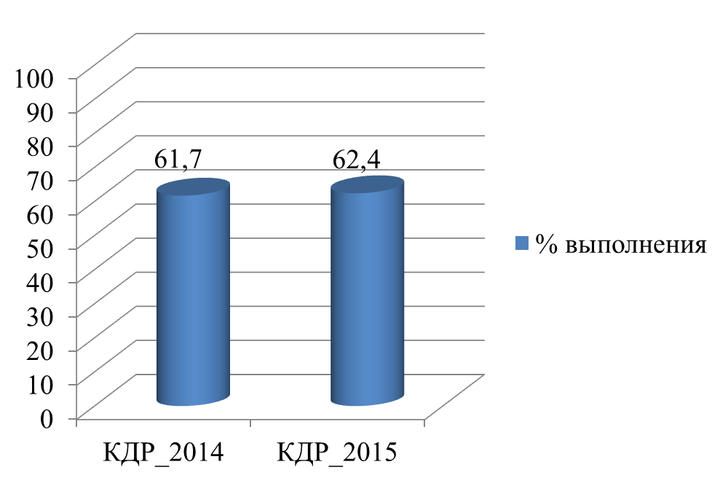
УСПЕШНОСТЬ СФОРМИРОВАННОСТИ
МЕТАПРЕДМЕТНЫХ ДЕЙСТВИЙ

Slide 5
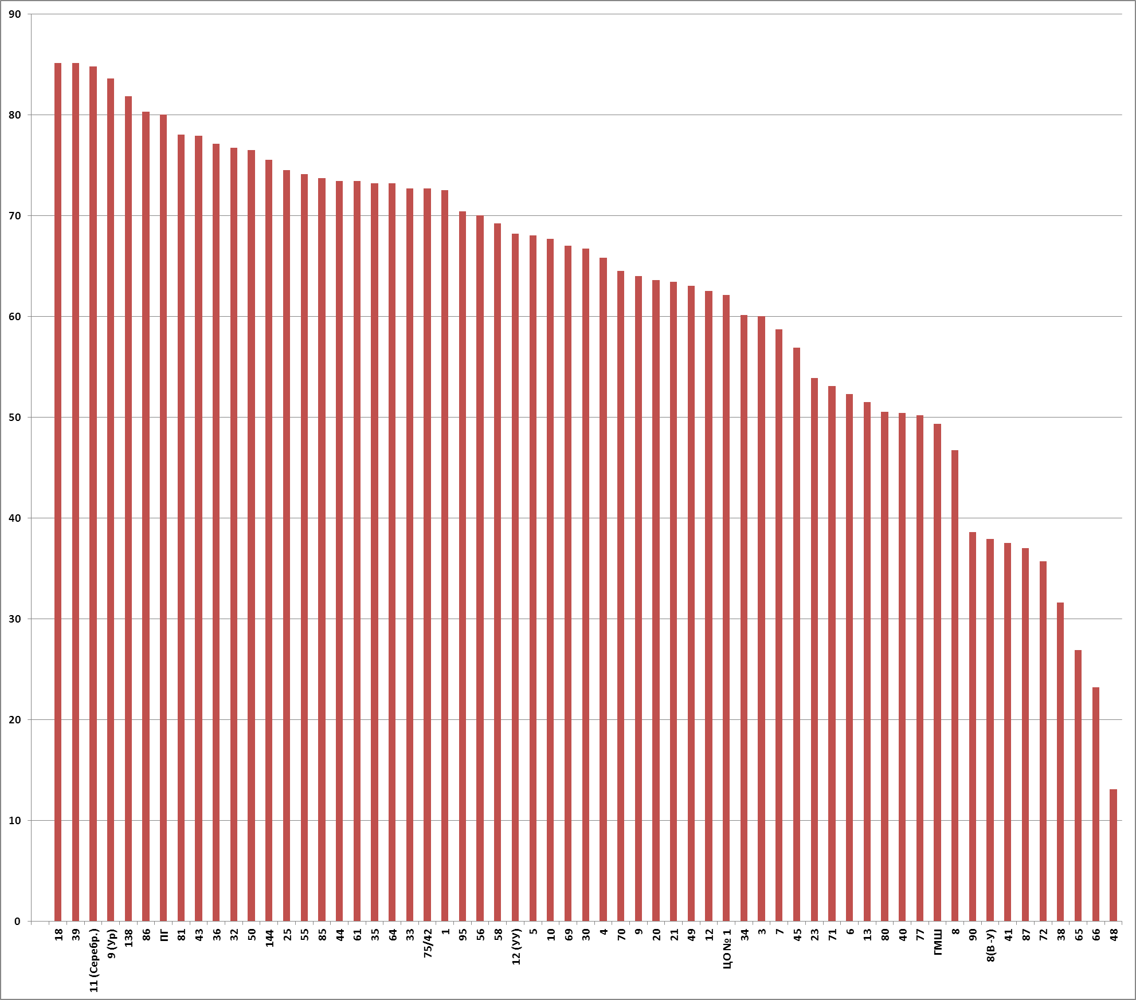
РЕЙТИНГ ОУ – 2015 (% ВЫПОЛНЕНИЯ КДР)
% выполнения работы
(среднее по г. Н. Тагил) – 62,4 %

Slide 6
УСПЕШНОСТЬ СФОРМИРОВАННОСТИ МЕТАПРЕДМЕТНЫХ ДЕЙСТВИЙ
% выполнения работы превышает показатель средний по городу в следующих ОУ:
Гимназия 18, лицей 39, 11 (п. Серебрянка), 9 (п. Уралец), 138, Гимназия № 86, Политехническая гимназия, 81, 43, 36, 32, 50, 144, 25, 55, 85, 44, 61, 35, 64, 33, 75/42, 1, 95, 56, 58, 12 (п. Усть-Утка), 5, 10, 69, 30, 4, 70, 9, 20, 21, 49
% выполнения работы не достиг показателя среднего по городу в следующих ОУ:
ЦО № 1, 34, 3, 7, 45, 23, 71, 6, 13, 80, 40, 77, ГМШ, 8, 90, 8 (п. Висимо-Уткинск), 41, 87, 72, 38, 65, 66, 48

Slide 7
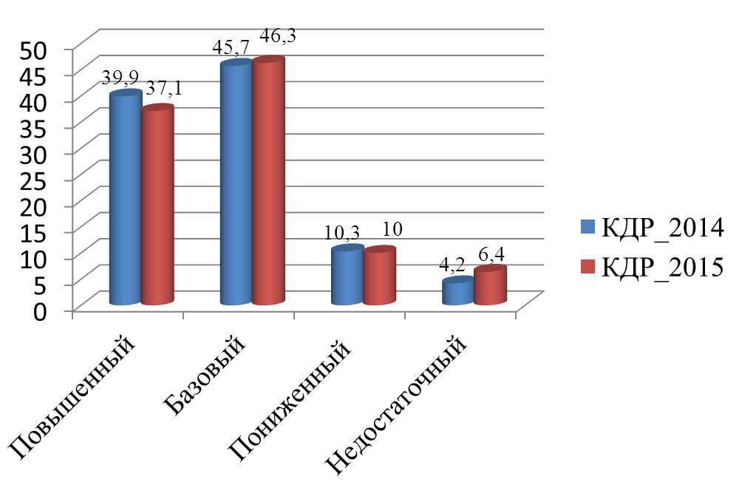
УРОВНИ ДОСТИЖЕНИЙ

Slide 8
Федеральный государственный образовательный стандарт начального общего образования (п. 13)
Предметом итоговой оценки освоения обучающимися основной образовательной программы начального общего образования должно быть достижение предметных и метапредметных результатов освоения основной образовательной программы начального общего образования, необходимых для продолжения образования.
В итоговой оценке должны быть выделены две составляющие:
результаты промежуточной аттестации обучающихся, отражающие динамику их индивидуальных образовательных достижений, продвижение в достижении планируемых результатов освоения основной образовательной программы начального общего образования;
результаты итоговых работ, характеризующие уровень освоения обучающимися основных формируемых способов действий в отношении к опорной системе знаний, необходимых для получения общего образования следующего уровня.

Slide 9
УСПЕШНОСТЬ СФОРМИРОВАННОСТИ ОТДЕЛЬНЫХ МЕТАПРЕДМЕТНЫХ ДЕЙСТВИЙ
№ задания | Группа умений | Проверяемые элементы содержания | Доля участников КДР, выполнивших задания(%)
1. | 1 | Подбирать заголовок к тексту, основываясь на определении темы и главной мысли текста | 63
2. | 1 | Находить в тексте конкретные сведения, факты, заданные в явном виде | 65
3. | 1 | Понимать текст, опираясь не только на его содержание, но и на иллюстрации | 60
4. | 1 | Находить в тексте конкретные сведения, факты, заданные в явном виде | 95
5. | 2 | Соотносить факты с общей идеей текста, устанавливать простые связи, не показанные в тексте напрямую | 65
6. | 2 | Соотносить факты с общей идеей текста, устанавливать простые связи, не показанные в тексте напрямую | 63
7. | 1 | Находить в тексте конкретные сведения, факты, заданные в явном виде | 40
8. | 1 | Вычленять содержащиеся в тексте основные события и устанавливать их последовательность | 49
9. | 2 | Сопоставлять и обобщать содержащуюся в разных частях текста информацию. Проводить расчёты на основании информации из текста | 61
10. | 3 | Определять место и роль иллюстративного ряда в тексте | 18
11. | 3 | Обнаруживать пробелы в информации | 50
12. | 2 | Составлять на основании текста небольшое монологическое высказывание, отвечая на поставленный вопрос | 30
13. | 2 | Находить аргументы, подтверждающие вывод | 66
14. | 3 | Высказывать оценочные суждения и свою точку зрения о прочитанном тексте | 53

Slide 10
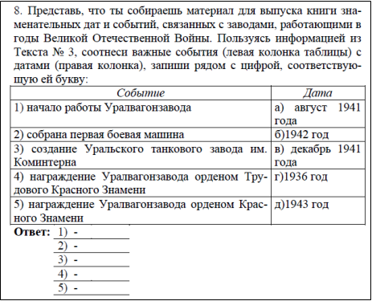
1. Работа с текстом: поиск информации и понимание прочитанного (% выполнения от 40% до 95%)
40%
49%

Slide 11
2. Работа с текстом: преобразование и интерпретация информации (% выполнения от 30 % до 66 %)
30%

Slide 12
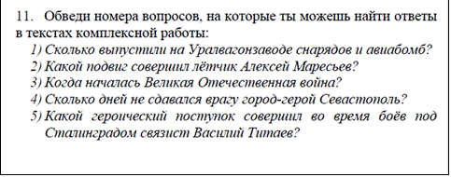
3. Работа с текстом: оценка информации (% выполнения от 18% до 53%)
18 %
50%

Slide 13
АНАЛИЗ АНАЛИТИЧЕСКИХ МАТЕРИАЛОВ ОУ ПО РЕЗУЛЬТАТАМ КДР
На 08.05.2015 не сдали аналитические справки ОУ №: 7,21, 23, 35, 48, 66, ГМШ, 72, 80, 81, 85, 138, 144, 8 (п. Висимо-Уткинск), 11 (п. Серебрянка)
ОБЩИЕ ВЫВОДЫ:
ДОСТИЖЕНИЯ:
Проведённая диагностика позволила педагогам:
-выявить трудности, возникшие у обучающихся начальных классов в процессе выполнения комплексной работы
-обозначить педагогические проблемы, повлиявшие на показатели уровня сформированности УУД младших школьников
-определить диапазон дальнейшего конструирования и корректировки педагогической деятельности в условиях реализации ФГОС НОО

Slide 14
АНАЛИЗ АНАЛИТИЧЕСКИХ МАТЕРИАЛОВ ОУ ПО РЕЗУЛЬТАТАМ КДР ОБЩИЕ ВЫВОДЫ
ПРОБЛЕМЫ:
-неумение работать с большими объёмами информации и одновременно с разными источниками информации, т.к. в текстах учебников информация даётся дозировано, мало информационных, научно-популярных текстов, недостаточно времени для работы с текстами;
- отсутствие у иноязычных и вновь прибывших учеников опыта написания работы, носящий комплексный характер;
- низкая техника и скорость чтения большого объема текста;
- недостаточный уровень сформированности навыка осмысленного чтения, в том числе аналитической работы с текстом;
- недостаточный уровень сформированности навыка выполнения межпредметных заданий на основе текстов;

Slide 15
АНАЛИЗ АНАЛИТИЧЕСКИХ МАТЕРИАЛОВ ОУ ПО РЕЗУЛЬТАТАМ КДР РЕКОМЕНДАЦИИ ПЕДАГОГАМ
1. Внесение изменений в методику преподавания:
современные педагогические технологии, «использовать в педагогической практике технологии, позволяющие обучать всех учащихся с учетом их индивидуальных особенностей»
организация дифференцированной и индивидуальной работы «проанализировать результаты выполнения работы, спроектировать индивидуальные образовательные маршруты для обучающихся, не справляющихся с освоением образовательной программы»
больше внимания уделять не только отработке стандартных алгоритмов решения задач, но и формированию умений применять знания для решения задач в несколько измененной или новой для ученика ситуации, чаще использовать задачи практического содержания
совершенствовать технику чтения учащихся, проводить контрольные срезы каждую четверть.
разработать речевые клише для оформления учащимися оценочных суждений и своей точки зрения о прочитанном тексте, выдать памятки учащимся
чаще включать в содержание уроков литературного чтения, окружающего мира, развития познавательных способностей задания по объяснению основного содержания текстов, установлению причинно-следственных связей в тексте, по сопоставлению основного содержания разных текстов.
активизировать работу по расширению словарного запаса учащихся, объяснению лексического значения слов, в том числе с привлечением толкового и энциклопедического словарей.
включать в практическую деятельность конкретные технологические приемы, направленные на формирование умения глубоко анализировать текст: возврат к ключевым словам, утверждениям, написание эссе, отзывов о прочитанном, составление различных видов планов текста и т.д.
использовать аппаратно-программный комплекс (тренировочные упражнения)
3

Slide 16
АНАЛИЗ АНАЛИТИЧЕСКИХ МАТЕРИАЛОВ ОУ ПО РЕЗУЛЬТАТАМ КДР РЕКОМЕНДАЦИИ ПЕДАГОГАМ
2. Внесение изменений в документы педагога (Рабочие программы, КТП, КИМы)
3. Использование ресурсов семьи: «провести родительское собрание по результатам КДР, активно использовать ресурсы семьи в процессе формирования читательской грамотности учащихся»
4. Использование возможностей внеурочной деятельности для формирования навыков работы с текстом :
Привлекать обучающихся к участию в компетентностных конкурсах , олимпиадах разного уровня, способствовующих формированию у школьников умений выполнения межпредметных заданий, умений применять полученные ранее знания в нестандартных ситуациях.
5. Перенос технологий подготовки учащихся к итоговой аттестации (ЕГЭ) в начальную школу :
Выявить группы риска и оценить эффективность собственного процесса обучения и принять необходимые меры для коррекции.
Сформировать на основе результатов КДР группу «риска» и группу высокобалльников, спланировать индивидуальные занятия с данными категориями учащихся

Slide 17
АНАЛИЗ АНАЛИТИЧЕСКИХ МАТЕРИАЛОВ ОУ ПО РЕЗУЛЬТАТАМ КДР РЕКОМЕНДАЦИИ ШМО
1. Организационное:
В Учебный план и план ВУД включить курсы, направленные на формирование УУД (раздел «Чтение. Работа с текстом»)
2. Система повышения квалификации:
-Продолжить работу по повышению квалификации через систему внутришкольных, городских семинаров, в том числе с привлечением Интернет-ресурсов. Организовать «круглые столы», мастер-классы и т.д.
-Разработать планы профессионального развития и повышения квалификации педагогов с целью преодоления профессиональных учебных дефицитов, выявленных в ходе мониторинга
3. Изменение наполнения внутришкольного контроля:
-Запланировать на 2015-2016 уч. год проведение комплексных работ во 2-4 классах (входная, полугодовая, годовая) на основе проведенной КДР
-Усилить контроль за качеством преподавания предметов через взаимопосещение уроков с целью выполнения рекомендаций данных после анализа КДР
-Проведение стартовой диагностики в начале учебного года и полугодовых комплексных работ; ведение мониторинга учебных достижений на уровне ученика и класса.
4. Создание методических материалов по формированию УУД:
Пополнение банка заданий, направленных на формирование разных видов УУД; пополнение банка КИМ, направленных на оценку уровня сформированности УУД;
Сделать подборку типовых задач, позволяющих отслеживать уровень сформированности УУД, связанных с установлением причинно – следственных связей.

Slide 18
АНАЛИЗ АНАЛИТИЧЕСКИХ МАТЕРИАЛОВ ОУ ПО РЕЗУЛЬТАТАМ КДР РЕКОМЕНДАЦИИ ШМО
5. Преемственность начальной и основной школы в вопросах формирования УУД:
-Провести совместное заседание ШМО учителей начальных классов и учителей-предметников, работающих в 5 классах, по вопросам преемственности в формировании УУД.
-Запланировать расширенные МО учителей начальной и основной школы с целью рассмотрения эффективных методик формирования и развития метапредметных умений и согласования различных видов деятельности обучающихся.
-Провести совместное заседание с учителями русского языка средней школы с целью преемственности и обмена опытом работы с текстом, обсудив темы: «Тема текста», «Ключевые слова», «Главная мысль текста»;
-Провести совместное заседание кафедры начального обучения, на котором проанализировать результаты городской комплексной работы обучающихся 3 классов, выявив типичные проблемы в сформированности умений работать с текстом и информацией;
-Спланировать методические совещания по вопросам формирования у обучающихся умений читать и понимать разные тексты, включая учебные, работать с информацией, представленной в различных формах, использовать полученную информацию для решения учебно-познавательных и учебно-практических задач.
-Включить в план работы методического объединения на 2015 – 2016 учебный год методическую неделю по проблемам реализации курса «Вдумчивое чтение»
-Включение педагогов основной школы в экспертные комиссии по проверке работ учащихся начальной школы
ФОРМИРОВАНИЕ ЕДИНЫХ ПОДХОДОВ К ФОРМИРОВАНИЮ НАВЫКОВ СМЫСЛОВОГО ЧТЕНИЯ И СИСТЕМЕ ОЦЕНИВАНИЯ ВСЕМИ ПЕДАГОГАМИ, РАБОТАЮЩИМИ В НАЧАЛЬНОЙ ШКОЛЕ

Slide 19
ПРЕДЛОЖЕНИЯ ПО ПЛАНИРОВАНИЮ РАБОТЫ ГМО и МРЦ НА СЛЕДУЮЩИЙ УЧЕБНЫЙ ГОД:
продолжить проведение обучающих семинаров, открытых форм по вопросам формирования УУД, в том числе и в тех школах, обучающиеся которых показали хорошие результаты
внедрить в практику проведение такого рода контроля, проводить комплексные работы не только в 3-их классах
создать творческую группу по разработке КИМ по оценке метапредметных результатов, разработать комплексные работы для 1 и 2 классов
ознакомить с курсами, направленными на формирование УУД (в том числе раздел «Чтение. Работа с текстом»)
составить методические рекомендации по данному вопросу
разработать на уровне города единые мониторинговые карты обучающихся для проверки основных метапредметных результатов обучения

Slide 20
Повышение квалификации педагогов по вопросам формирования навыков смыслового чтения в рамках деятельности МРЦ в 2014-2015 учебном году
Методический семинар «Работа с текстом как средство достижения планируемых результатов освоения междисциплинарной программы «Формирование универсальных учебных действий (раздел «Чтение: работа с текстом»)» - 75 участников из 31 ОУ
Курс-практикум «Работа с текстом» - 93 участника
Практикум и стажировка по разработке контрольно-измерительных материалов (КИМ) для проведения комплексных работ в 1-4 классах в качестве промежуточного контроля достижения метапредметных результатов освоения ООП НОО - 69 участников
Городской конкурс КИМ для проведения комплексных работ в 1-4 классах как инструмента промежуточной оценки достижения метапредметных результатов освоения ООП НОО – 52 участника из 13 ОУ
Организация работы творческой группы учителей начальных классов по разработке КИМ для проведения городской комплексной работы в 3 классах как инструмента оценки метапредметных результатов освоения ФГОС НОО в ОУ города Нижний Тагил, проведение КДР – 3190 учащихся 3 классов
Организация работы творческой группы учителей начальных классов по подготовке материалов для проведения муниципального конкурса «Решаем проектные задачи – 2015», проведение конкурса - 180 участников из 16 ОУ

Slide 21
Организационные вопросы проведения КДР
Отклонение от инструкции при распечатке работ
Несвоевременная доставка работ для проверки МЭК: ОУ № 48, ГМШ, 11 (п. Серебрянка)
Доставка уже проверенных работ для проверки МЭК: ОУ № 3, 8, 34, 48, ГМШ.
Несвоевременное предоставление электронных протоколов со списками учащихся класса, который подлежал проверке МЭК: ОУ № 21, 23, 65, 72, 11 (п. Серебрянка).
Не получены работы учащихся 28 ОУ
Замечания Муниципальной экспертной комиссии
-наличие многочисленных исправлений, записи почерком, отличным от ученического
-однообразие формулировок в развёрнутых ответах
-записи карандашом
Предложено пересмотреть условия проведения:
-привлекать внешних наблюдателей
-формулировать более жёсткие критерии для проверки работ
-предусмотреть снижение количества баллов за исправления и зачеркивания

